Slide 1


Slide 2

HOẠT ĐỘNG TRẢI NGHIỆM
Hoạt động giáo dục theo chủ đề:
Lớp học của em
Lớp 3D
GV: Nguyễn Thị Khuyên

Slide 3
KHỞI ĐỘNG

Slide 4


Múa hát về chủ đề “Vui đến trường”

Slide 5


Slide 6
1. Múa hát về chủ đề “Vui đến trường”
2. Thảo luận về ý tưởng trang trí lớp học

Slide 7
KHÁM PHÁ CHỦ ĐỀ

Slide 8


Slide 9


Slide 10
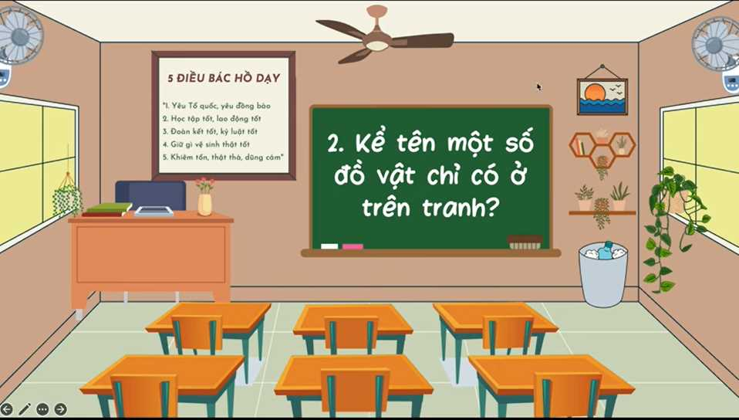

Slide 11


Slide 12
Lớp học theo tiêu chí XANH - SẠCH - ĐẸP:
+ XANH (có cây xanh, thân thiện với môi trường)
+ SẠCH (sạch, gọn, ngăn nắp)
+ ĐẸP (được trang trí bắt mắt)

Slide 13


Slide 14


Slide 15
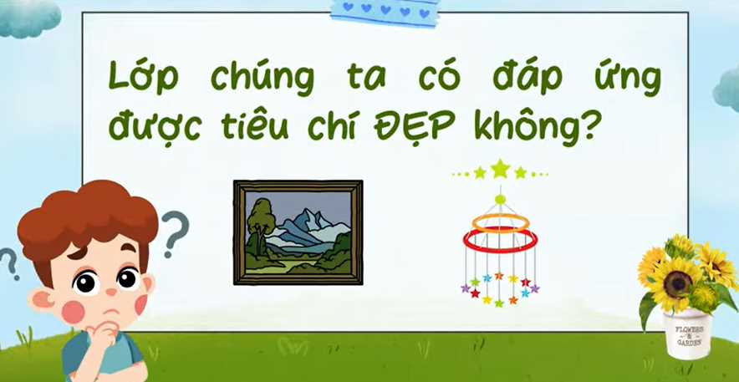

Slide 16


Slide 17


Slide 18
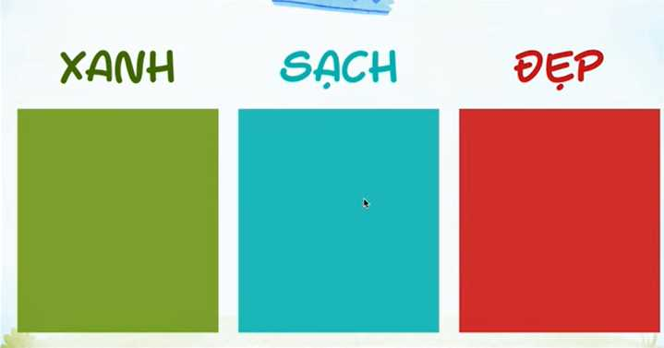

Slide 19
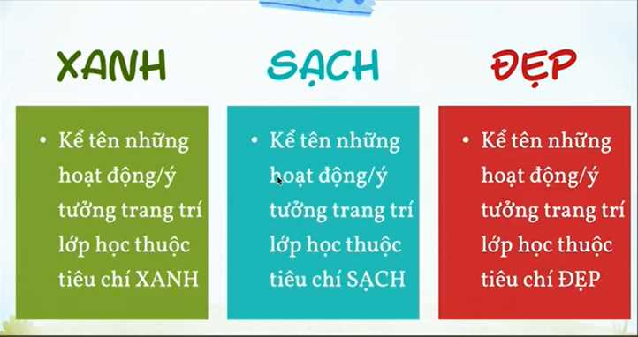

Slide 20
MỞ RỘNG VÀ TỔNG KẾT CHỦ ĐỀ

Slide 21
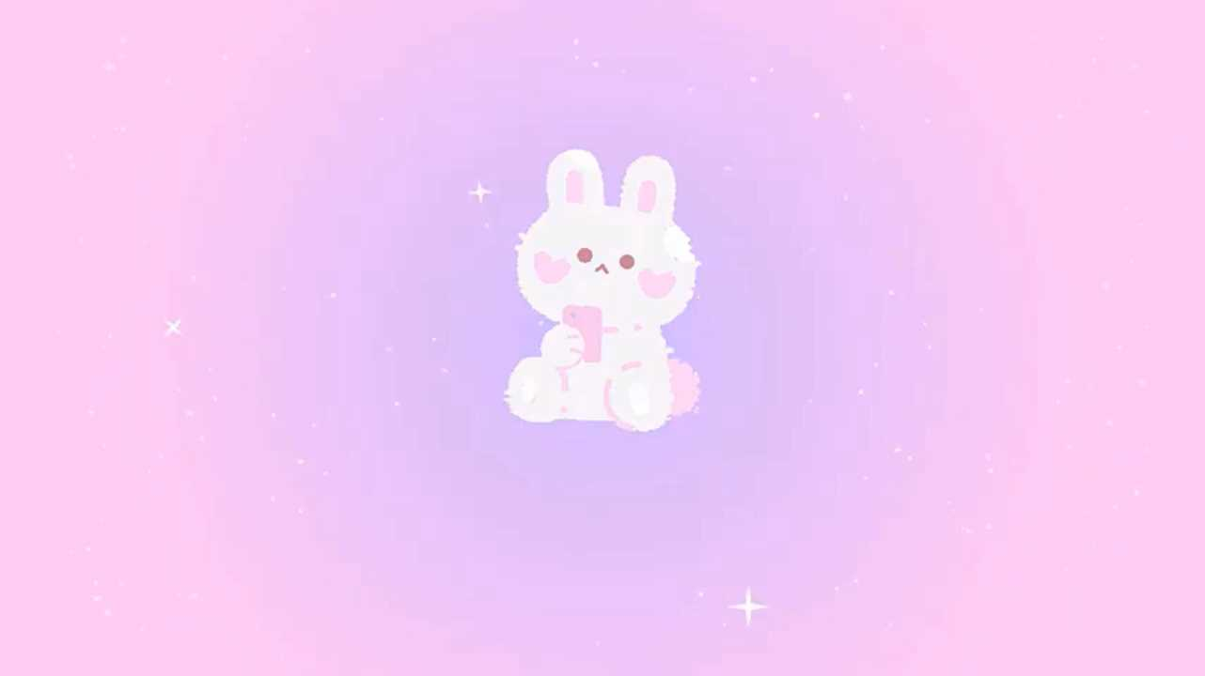
Hoạt động 2: Thảo luận về ý tưởng trang trí lớp học

Slide 22
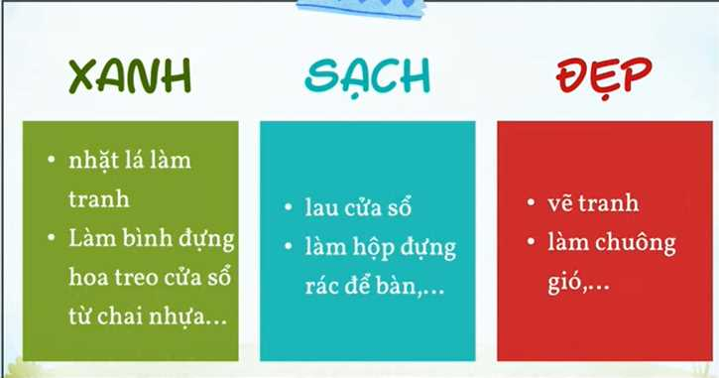

Slide 24
Hoạt động 2: Thảo luận về ý tưởng trang trí lớp học

Slide 25
Hoạt động 2: Thảo luận về ý tưởng trang trí lớp học

Slide 26
CAM KẾT HÀNH ĐỘNG

Slide 27
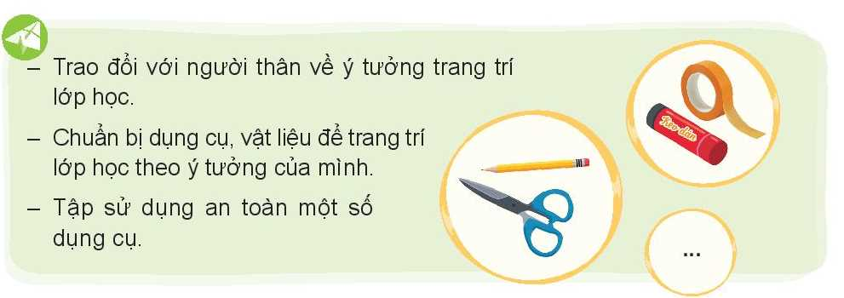

Slide 28

Hẹn gặp lại các em!

